Slide 1
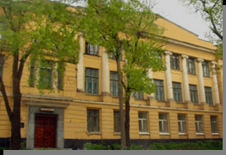
Стажировочная площадка ГОСУДАРСТВЕННОЕ БЮДЖЕТНОЕ ОБРАЗОВАТЕЛЬНОЕ УЧРЕЖДЕНИЕ ДОПОЛНИТЕЛЬНОГО ПРОФЕССИОНАЛЬНОГО ОБРАЗОВАНИЯ РОСТОВСКОЙ ОБЛАСТИ «РОСТОВСКИЙ ИНСТИТУТ ПОВЫШЕНИЯ КВАЛИФИКАЦИИ И ПРОФЕССИОНАЛЬНОЙ ПЕРЕПОДГОТОВКИ РАБОТНИКОВОБРАЗОВАНИЯ»

Slide 2
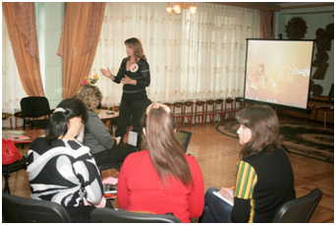
Лот№1 «Модернизация муниципальных систем дошкольного образования» по теме: «Инновационные механизмы обеспечения доступного качественного дошкольного образования в муниципальных образовательных системах» Координатор лота №1-А.Х.Сундукова- декан факультета дошкольного и начального образования, кандидат философских наук Научный консультант: (Калайтанова Г.Н. - старший методист отдела дошкольного и начального образования ГБОУ ДПО РО РИПК и ППРО ) Консультант- (О.Ю.Муравьева – специалист УО Администрации города Новочеркасска) 2011-2013

Slide 3
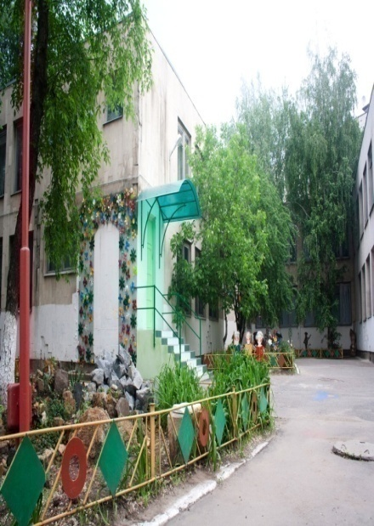
Заведующий МБДОУ №37 – Захарова Иоланда Николаевна Учредитель: Управление образования Администрации города Новочеркасска.

Slide 4
МБДОУ детский сад №37 г. Новочеркасск
На основании приказа Министерства общего и профессионального образования Ростовской области № 826 от 23.09.2011 г.
«Об утверждении ГБОУ ДПО РО РИПК и ППРО в статусе стажировочной площадки и утверждении перечня базовых образовательных учреждений стажировочной площадки (базовых площадок) для организации практических занятий», наш детский сад (МБДОУ) №37 утвержден в статусе базовой площадки для реализации направления «Модернизация муниципальных систем дошкольного образования».

Slide 5
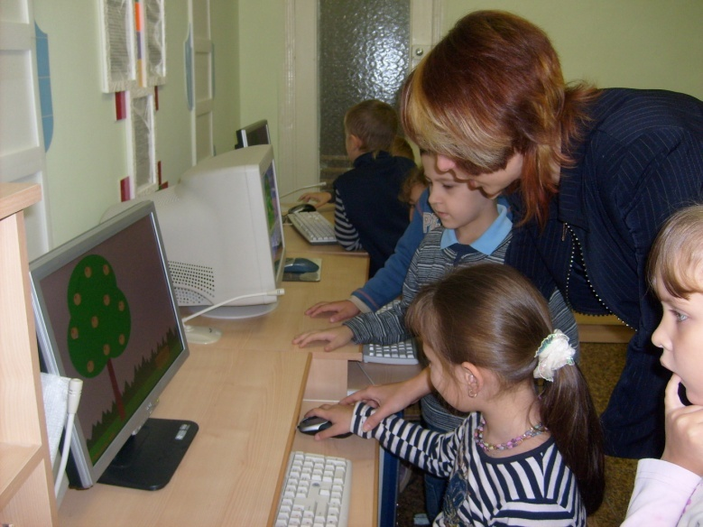
Тема инновационного опыта МБДОУ №37
«Использование информационно- коммуникационных технологий в познавательно – речевом развитии дошкольников».
Цель инновационной деятельности:
Создание информационно-методических условий, обеспечивающих повышение уровня информационной культуры педагогов и внедрения ИКТ в процесс реализации познавательно речевого развития дошкольников.

Slide 6
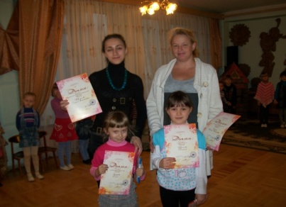
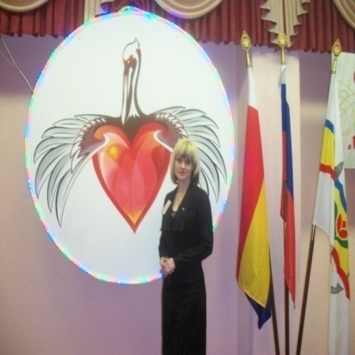
Успехи и достижения МБДОУ №37 2011 -2012 год.
Представления опыта работы по
теме инновационной деятельности:
Бабась Лариса Владимировна – учитель-логопед: Победитель конкурса Губернатора «Лучший педагогический работник Ростовской области» «Использование информационных технологий в коррекционной работе с детьми логопатами». Кокоревич Раиса Николаевна - воспитатель: Победитель конкурса Губернатора «Лучший педагогический работник Ростовской области» «Использование мультимедийных презентаций в организации опытно экспериментальной деятельности с детьми старшего дошкольного возраста».
Галушина Оксана Викторовна- учитель логопед: Победитель областного конкурса «Учитель Дона», дипломант Всероссийского конкурса «Воспитатель года»
«Использование слайдовых презентаций выполненных в программе
Power Pont в познавательно-речевом развитии детей.
Кондратова Галина Николаевна – воспитатель: Победитель городского конкурса «Лучшие по профессии» «Внедрение инновационных технологий в познавательно-речевое развитие дошкольников».
Захарова И.Н. – заведующий «Использование информационно-коммуникационных технологий в управленческой и образовательной работе ДОУ»

Slide 7
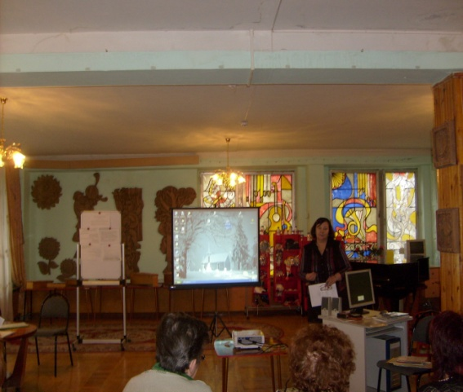
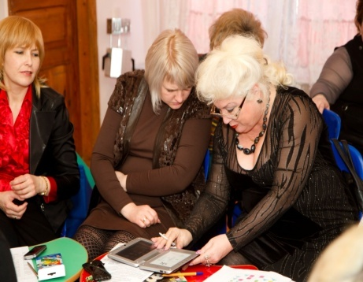
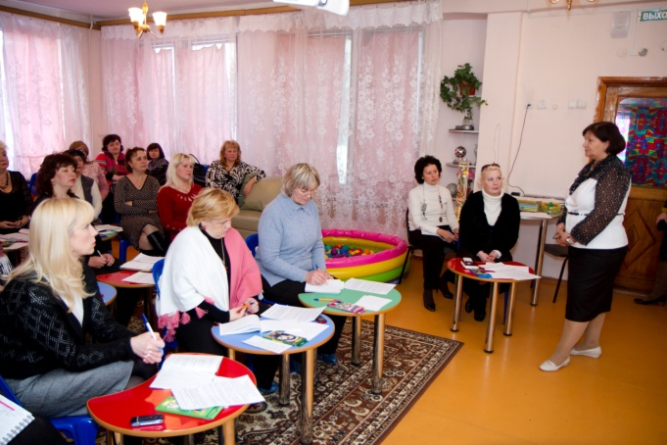
Представление опыта работы ДОУ на различных мероприятиях.
Конкурсах, МО руководителей ДОУ, семинарах - практикумах,
конференциях

Slide 8
Публикации опыта работы педагогов ДОУ.
Галушина Оксана Викторовна –, дипломант конкурса им. Менделеева «Мой лучший урок» 2012 год, на сайте конкурса.
Опыт педагогов: Бабась Л.В., Фоминой Л.Н., Кокоревич Р.Н., Любич Г.А., Кондратовой Г.Н., Галушиной О.В. , Яненко Н.Н., Ткачук Е.В. представлен на сайте Фестиваля педагогических идей «Первое сентября», «Открытый урок».
На страницах журнала «Логопед» - Бабась Л.В.
На сайте «Творческие педагоги России, участники конкурсов «Учитель года».- Галушина О.В.
Методический сборник РО ИПК и ПРО
«Лучшие учителя Дона» – Галушина О.В.
В сети Интернет, журналах, брошюрах.

Slide 9
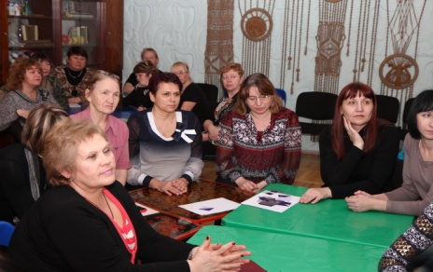
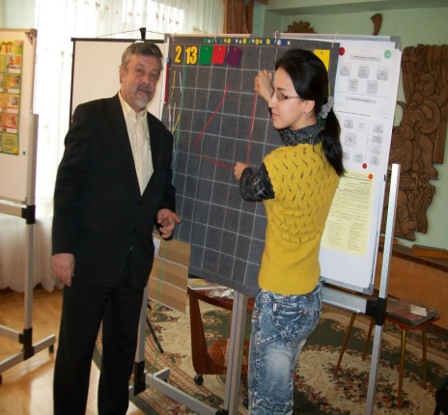
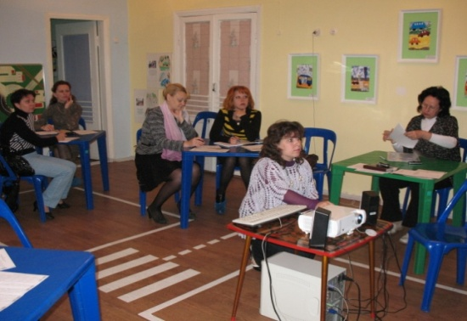
Ресурсное обеспечение инновационной деятельности, федеральные субсидии в рамках лота №1
Кадровое: Общее количество педагогов -21 человек, 16 – подготовлены для участия в стажировках.

Slide 10
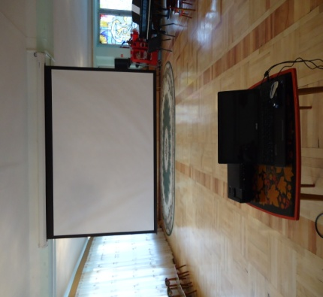
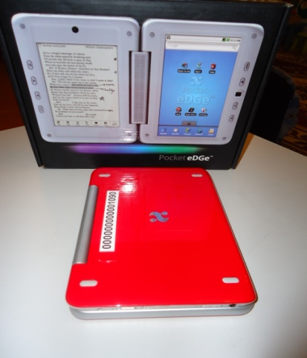
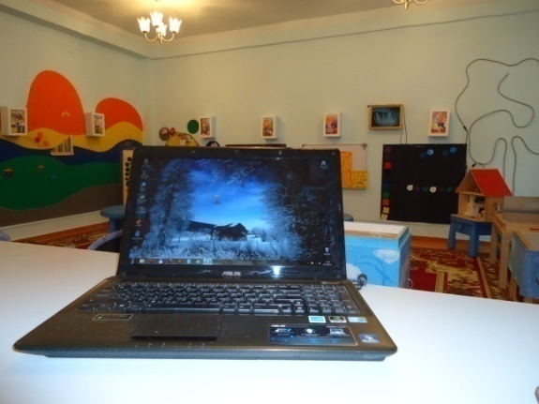
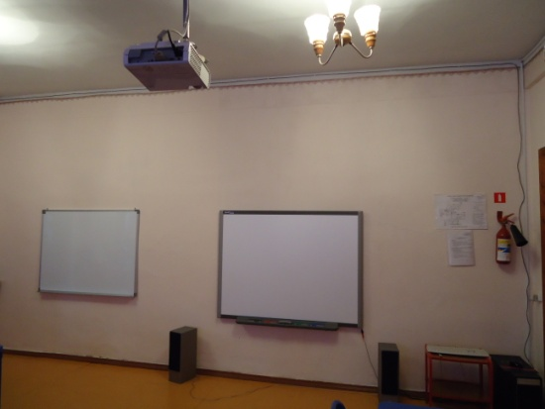
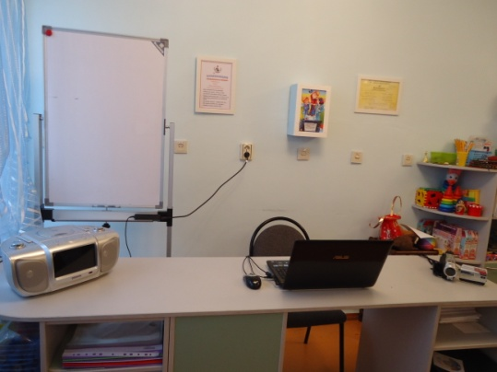
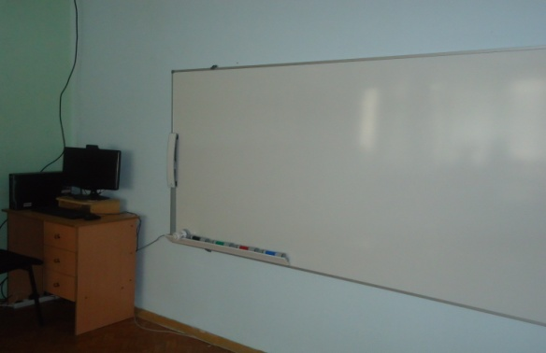
Информационно техническое
ПК, ноутбук, 30 электронных учебников, мультимедийный проектор, оборудование для видеоконференции, интерактивный комплекс, вебкамера и др.

Slide 11
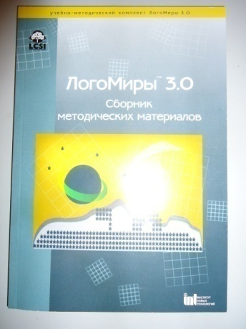
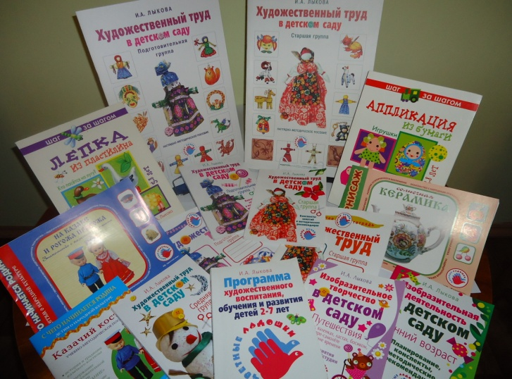
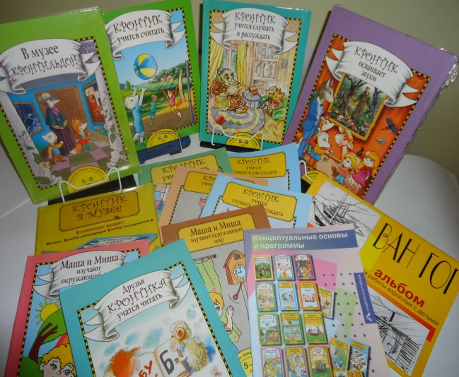
Научно-методическое
Программу и МК И.А. Лыковой «Цветные ладошки»
Программу и МК «Предшкола нового поколения» Р.Г.Чураковой.
«Сказочные лабиринты игры» В.В. Воскобович
«Развивающие игры в ДОУ» Т.М.Бондаренко
9 комплектов таблиц по обучению грамоте и развитию речи.
УП «Редкие музыкальные инструменты».
УМП «Инновационные подходы к освоению образовательных областей «Здоровье» и «Физическая культура» и др.

Slide 12
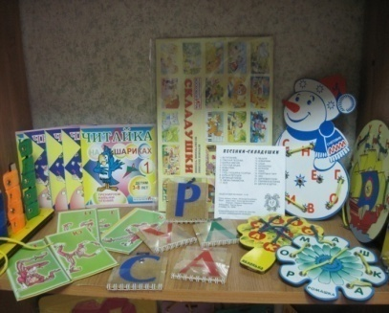
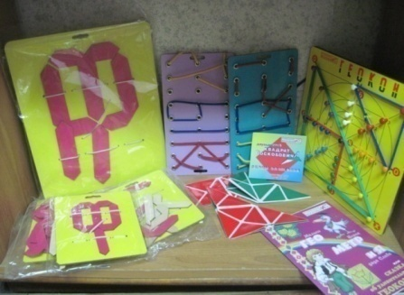
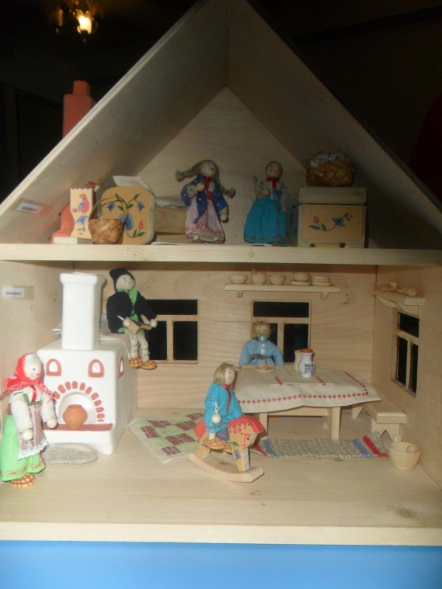
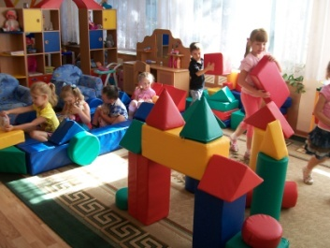
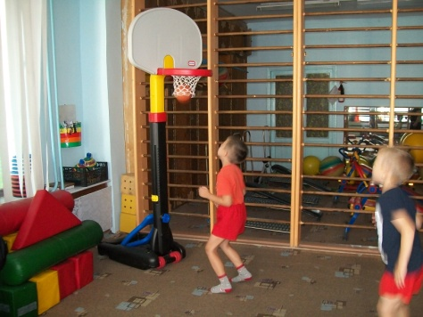
Материально-техническое
Комплекты: «Физкультурное оборудование» «эстетическое развитие».
Комплект «Психолог» и кабинет психомоторной коррекции.
Комплект оборудования для интеллектуально – творческого развития детей для четырех возрастных групп (развивающие игры В.В.Воскобовича)

Slide 13
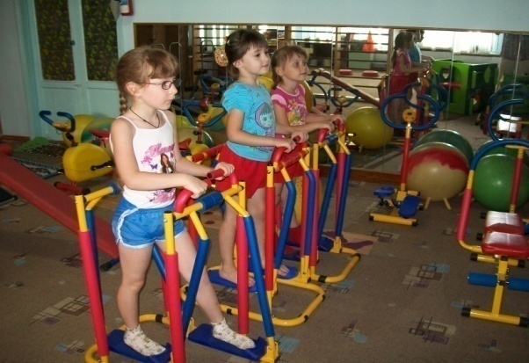
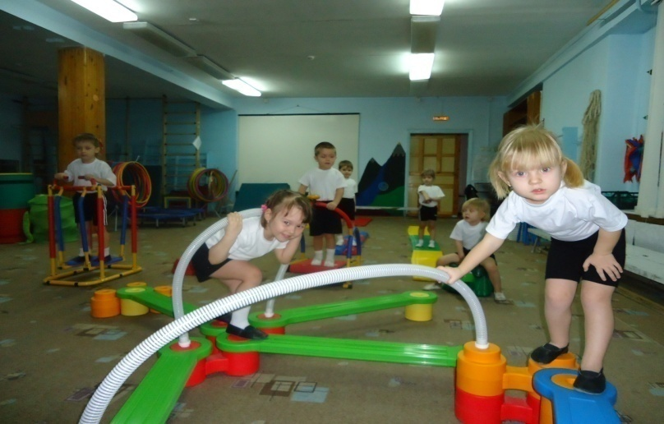
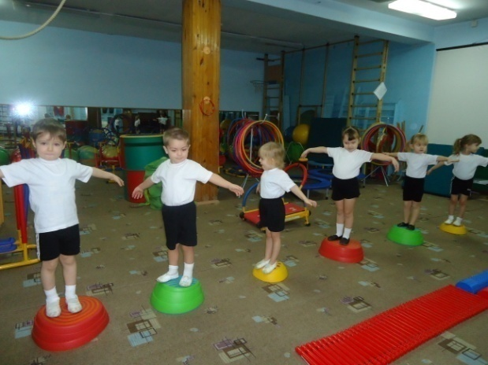
Полученное ресурсное обеспечение инновационной деятельности позволило укрепить м/т базу ДОУ по всем направлениям развития дошкольников.
Физкультурно - оздоровительное

Slide 14
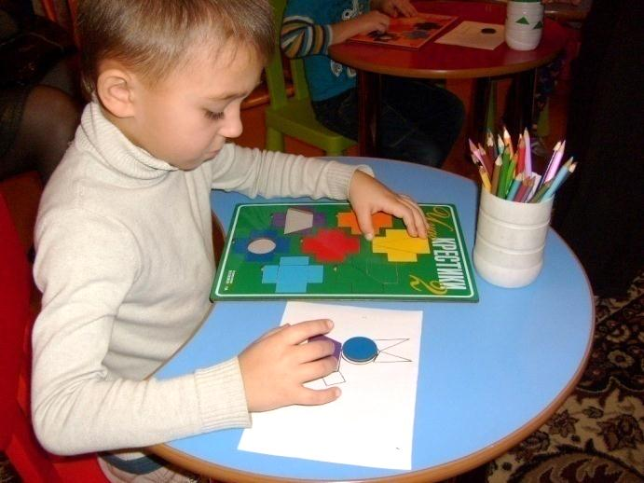
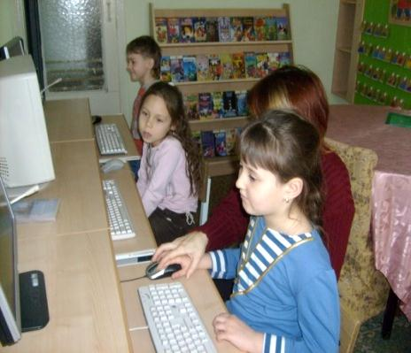
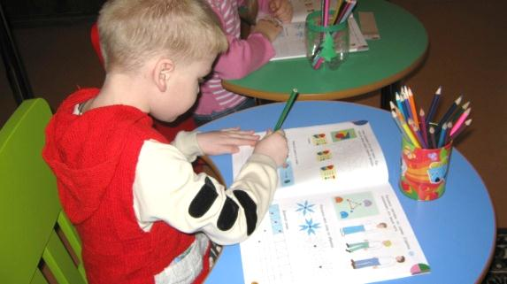
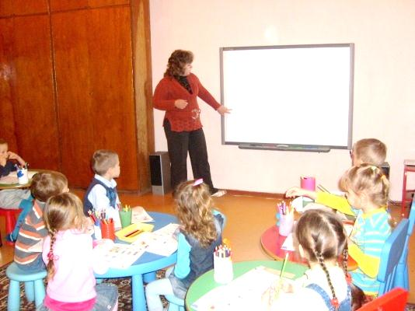
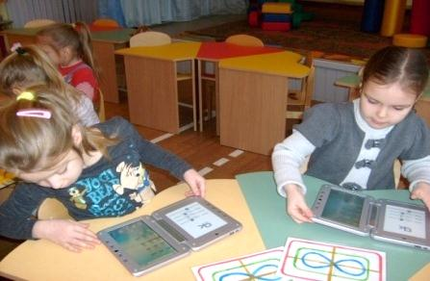
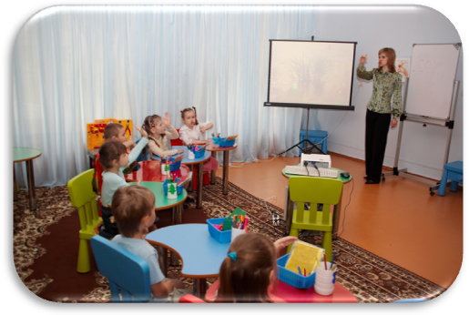
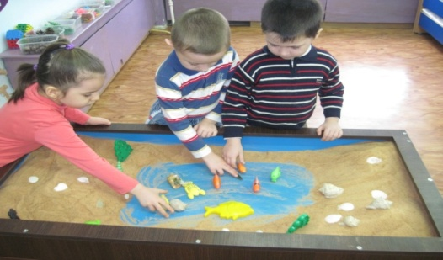
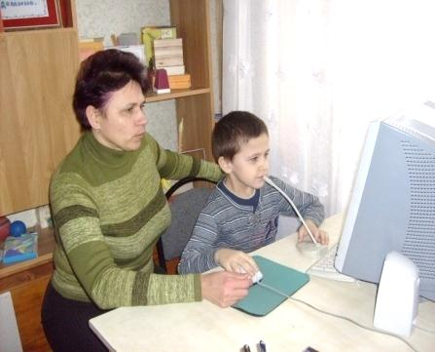
Познавательно - речевое

Slide 15
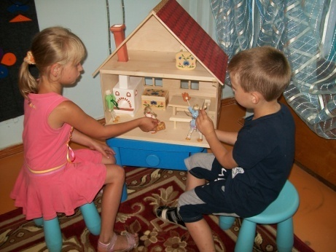
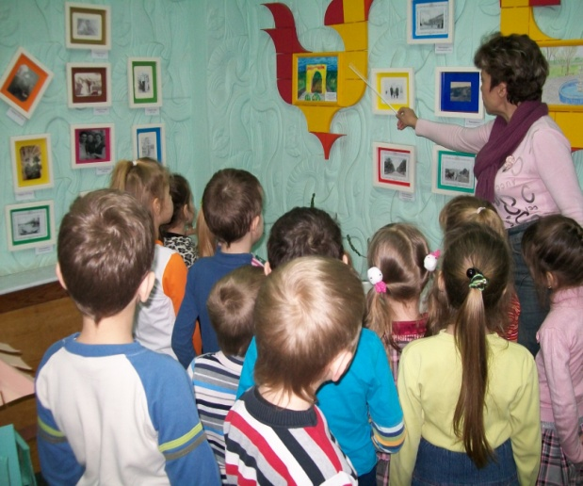
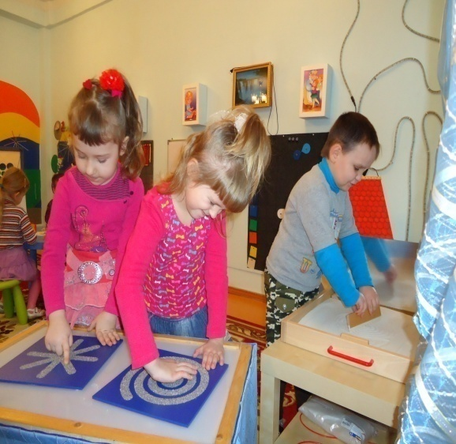
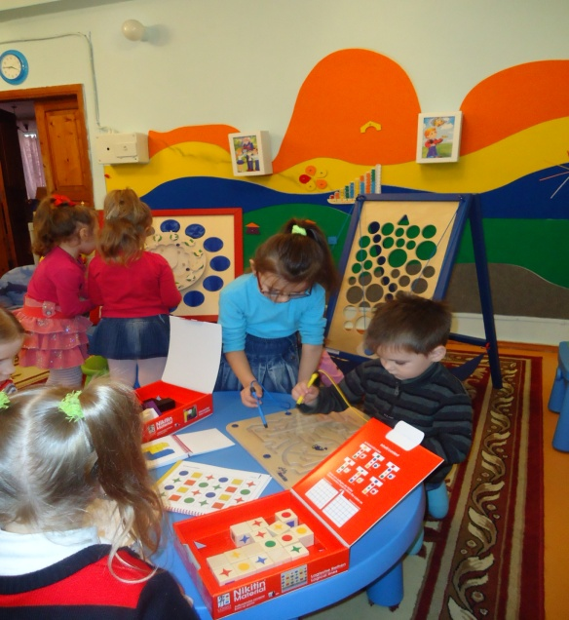
Социально -личностное

Slide 16
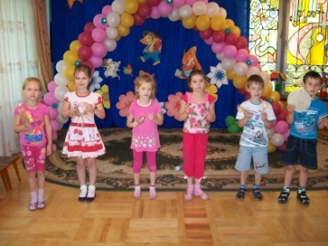
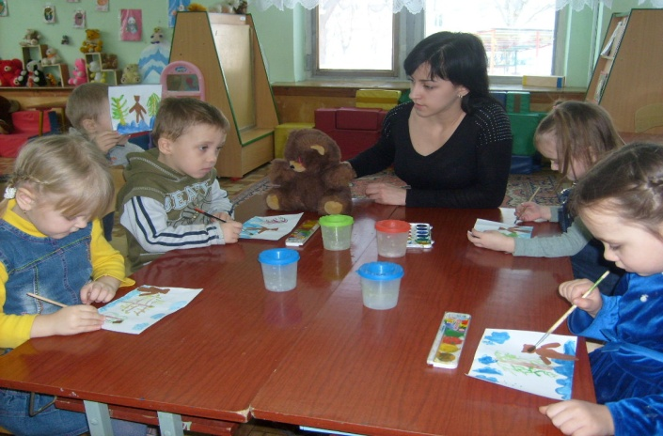
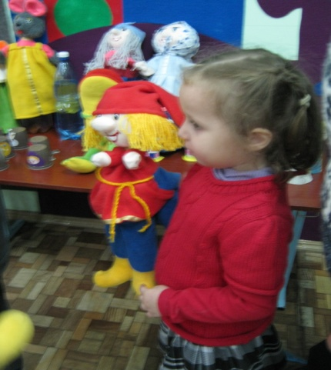
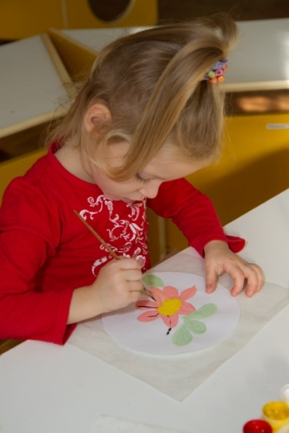
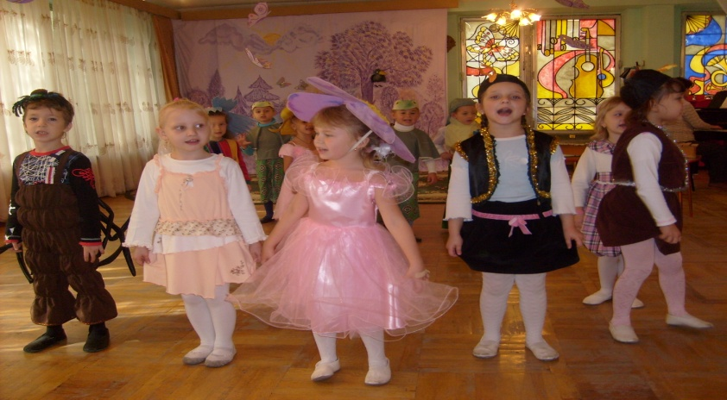
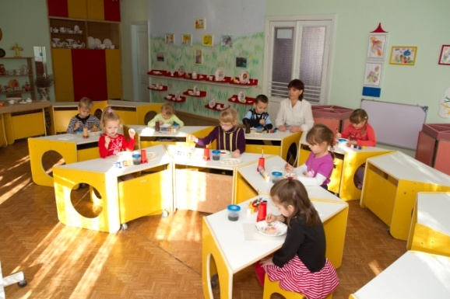
Художественно - эстетическое

Slide 17
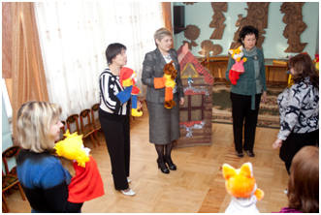
Совместная деятельность базового МБДОУ №37 и стажировочной площадки(РИПК и ППРО) в инновационном режиме.
Представление опыта работы педагогов ДОУ, проведение стажировочной практики, индивидуальные консультации, участие в областных творческих группах, совместный мониторинг результатов деятельности базовой площадки

Slide 18
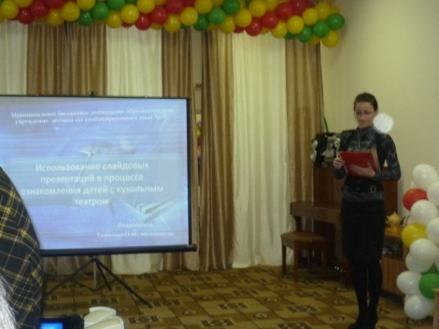
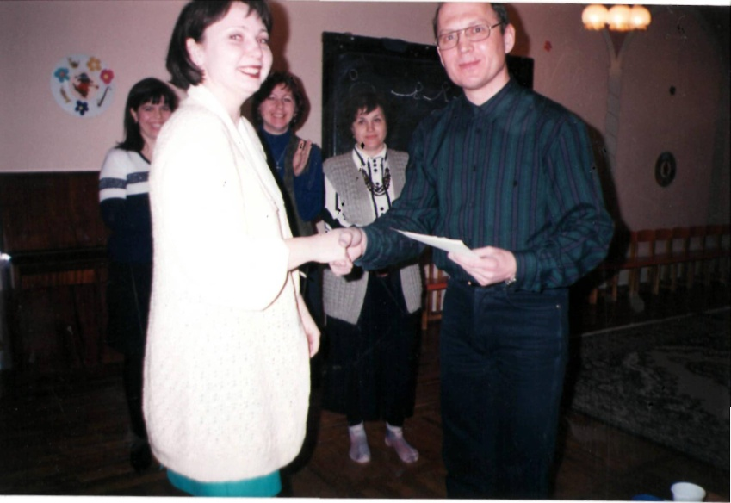
Участие в авторских семинарах, проводимых …
Н.Н. Ефименко,
В.В. Воскобовичем,
А.И Бурениной,
Р.Г. Чураковой
И.А. Лыковой

Slide 19
Повышение квалификации стажеров по теме инновационного опыта МБДОУ №37
Руководители ДОУ
Педагоги ДОУ
тема | Количество часов | Количество стажеров
Создание информационно-аналитической автоматизированной модели управления качеством дошкольного образования на основе ИКТ | 6 часов | 2 группы по 25 человек.
Ознакомление с программой информатизации образовательной деятельности ДОУ, этапами процесса информатизации образовательного процесса | 2 часа | 2 группы по 25 человек
Тема | Количество часов | Количество стажеров
Инновационные подходы к проектированию предметно-пространственной среды в здоровьесберегающем пространстве ДОУ | 6 часов | 2 группы по 25 человек.
Включение в предметно – развивающую среду средств ИКТ | 2 часа | 2 группы по 25 человек

Slide 21
«Приглашаем к сотрудничеству»
Контактная информация
Наш Адрес: 346406 Ростовская область
город Новочеркасск ул. Речная 4-а
телефон: 8 (86352) 6-10-16
факс: 8 (86352) 6-10-16
Email: progimnazia4@yandex.ru
Адрес сайта в Интернете: http://sad37.novoch-deti.ru

